Slide 1
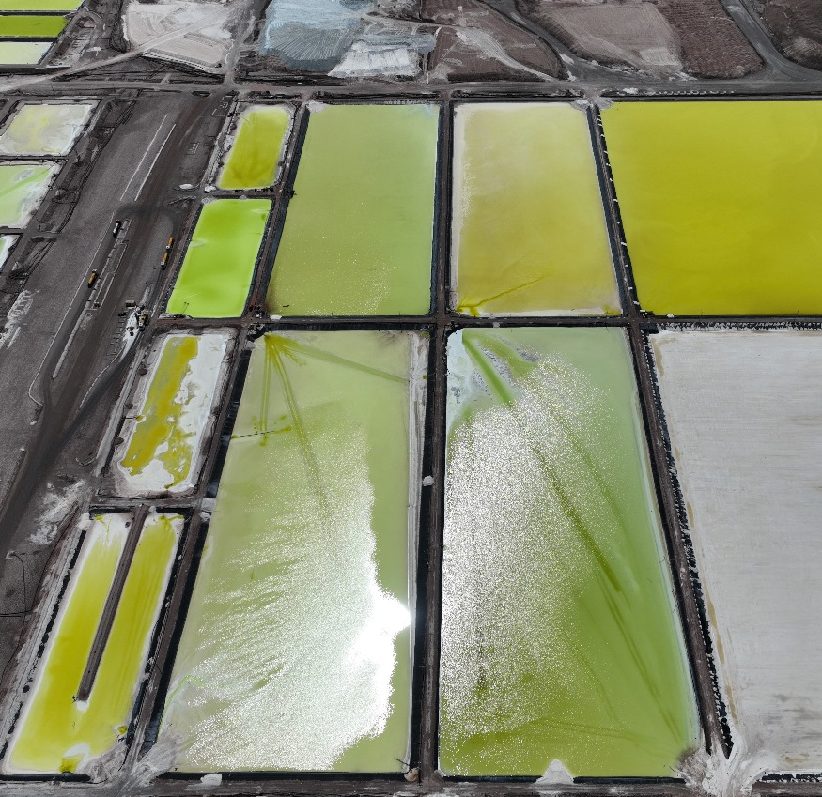

Extracción de Sales
Gerencia Operaciones Salar

Slide 2

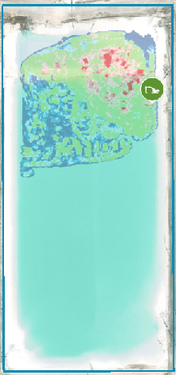

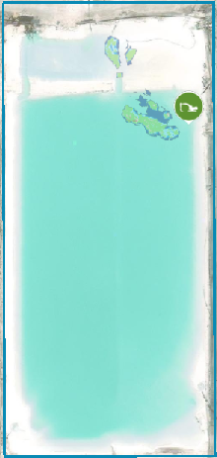
GPS para control Extracción. CS-15. Turno B. 25/01/2026
Registro acumulado.
Registro turno día.
1
1
5
2
2
4
Registro cumple con tolerancia
3
2

Slide 3

GPS para control Extracción. 8-H. Turno B. 25/01/2026
Registro acumulado.
Registro turno día.
1
1
5
2
2
4
Registro cumple con tolerancia
3

Slide 4
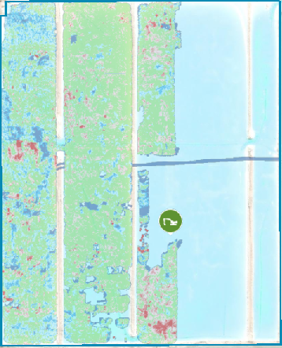
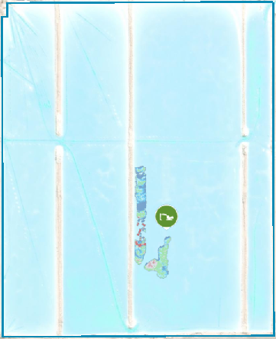
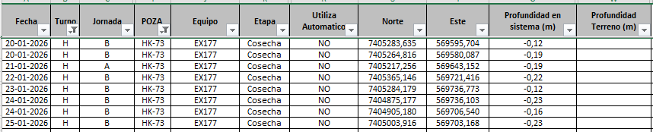
GPS para control Extracción. HK-73. Turno B. 25/01/2026
Registro acumulado.
Registro turno día.
4
1
5
2
3
8
8
7
6

Slide 5
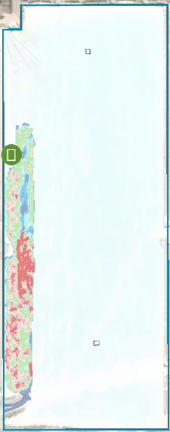
GPS para control Extracción.K-80B. Turno B. 25/01/2026
Registro acumulado.
Registro turno noche.
1
1
2
2

Slide 6
Extracción de Sales
Gerencia Operaciones Salar

Slide 7

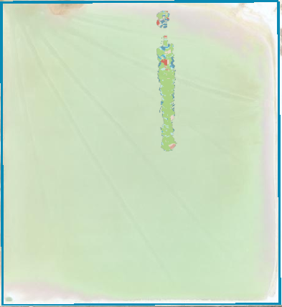
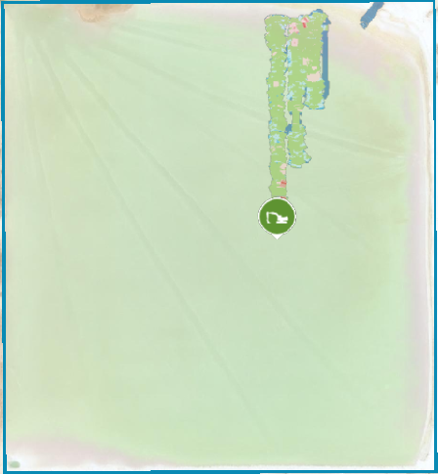
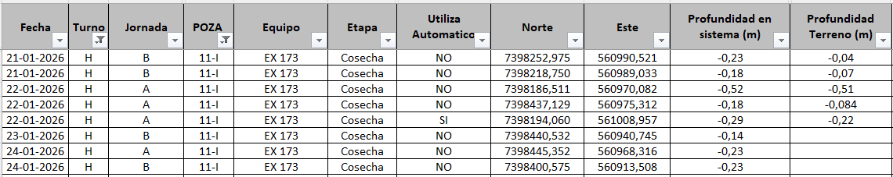
GPS para control Extracción. 11-I. Turno B. 24/01/2026
Registro acumulado.
Registro turno día.
6
7
4
8
8
1
2
3
5

